Slide 1
AimBot
调代码调到吐的陈胤遒（指晕3D

Slide 2
content
1 训练过程
1.1 数据集收集、标注、预处理
1.2 模型训练、结果分析
2 项目架构
2.1 整体架构
2.2 细节分析
3 效果展示
4 不足与展望

Slide 3
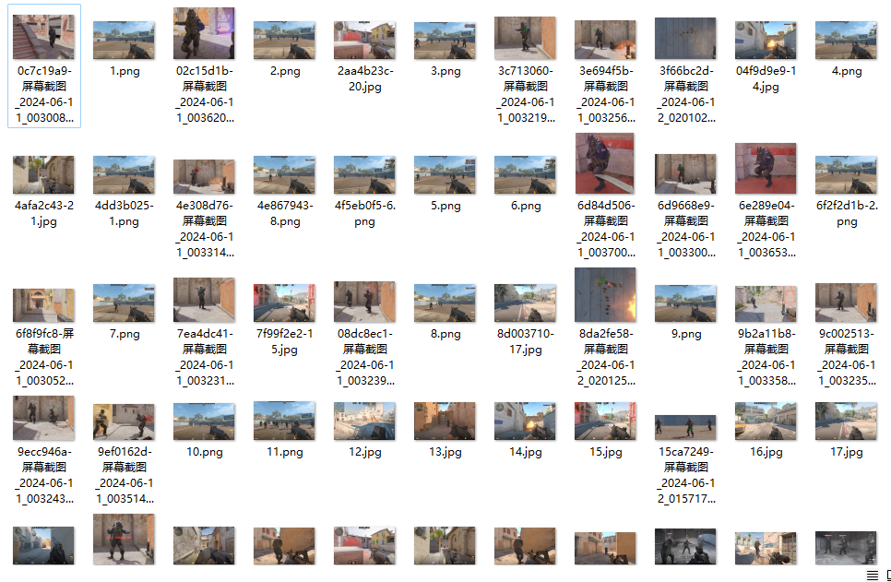
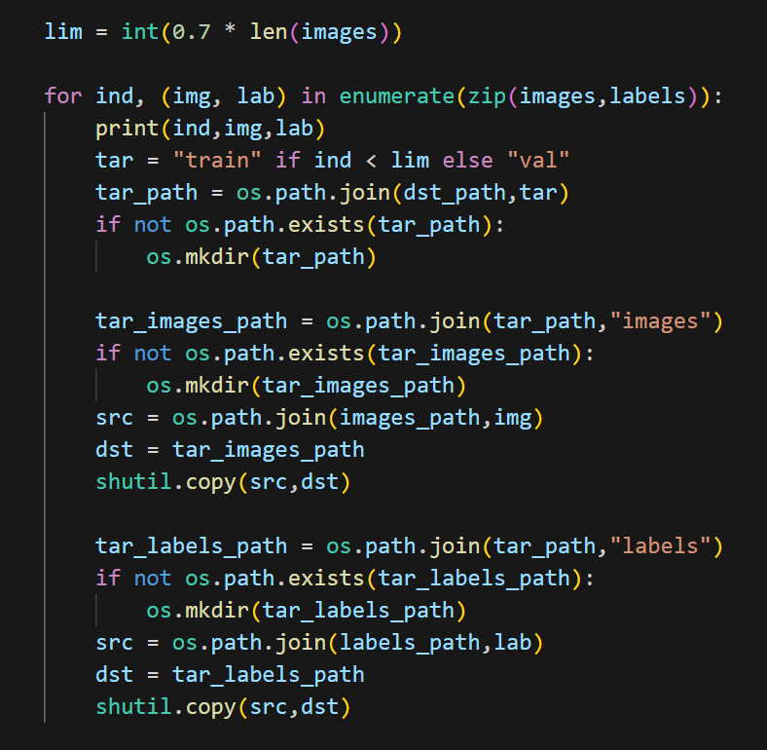
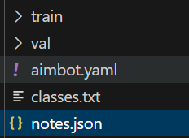
1.1 数据集收集、标注、预处理
数据来源于训练场中的截屏、人机模式的录像等，一共选组了87张
数据使用label-stutdio进行标注，标注的类别一共是两类，分别是准星和CT
在生成标注结果后，使用一小段代码对数据进行训练集和验证集的划分，满足yolov8的训练结果

Slide 4
1.2 模型训练、结果分析
训练模型的代码只要3行就行
选择了训练500个epoch，训练耗时大概在十分钟左右
观察对显存利用的情况，基本全部用上了，再多估计会出现频繁的数据交换，不利于训练

Slide 5
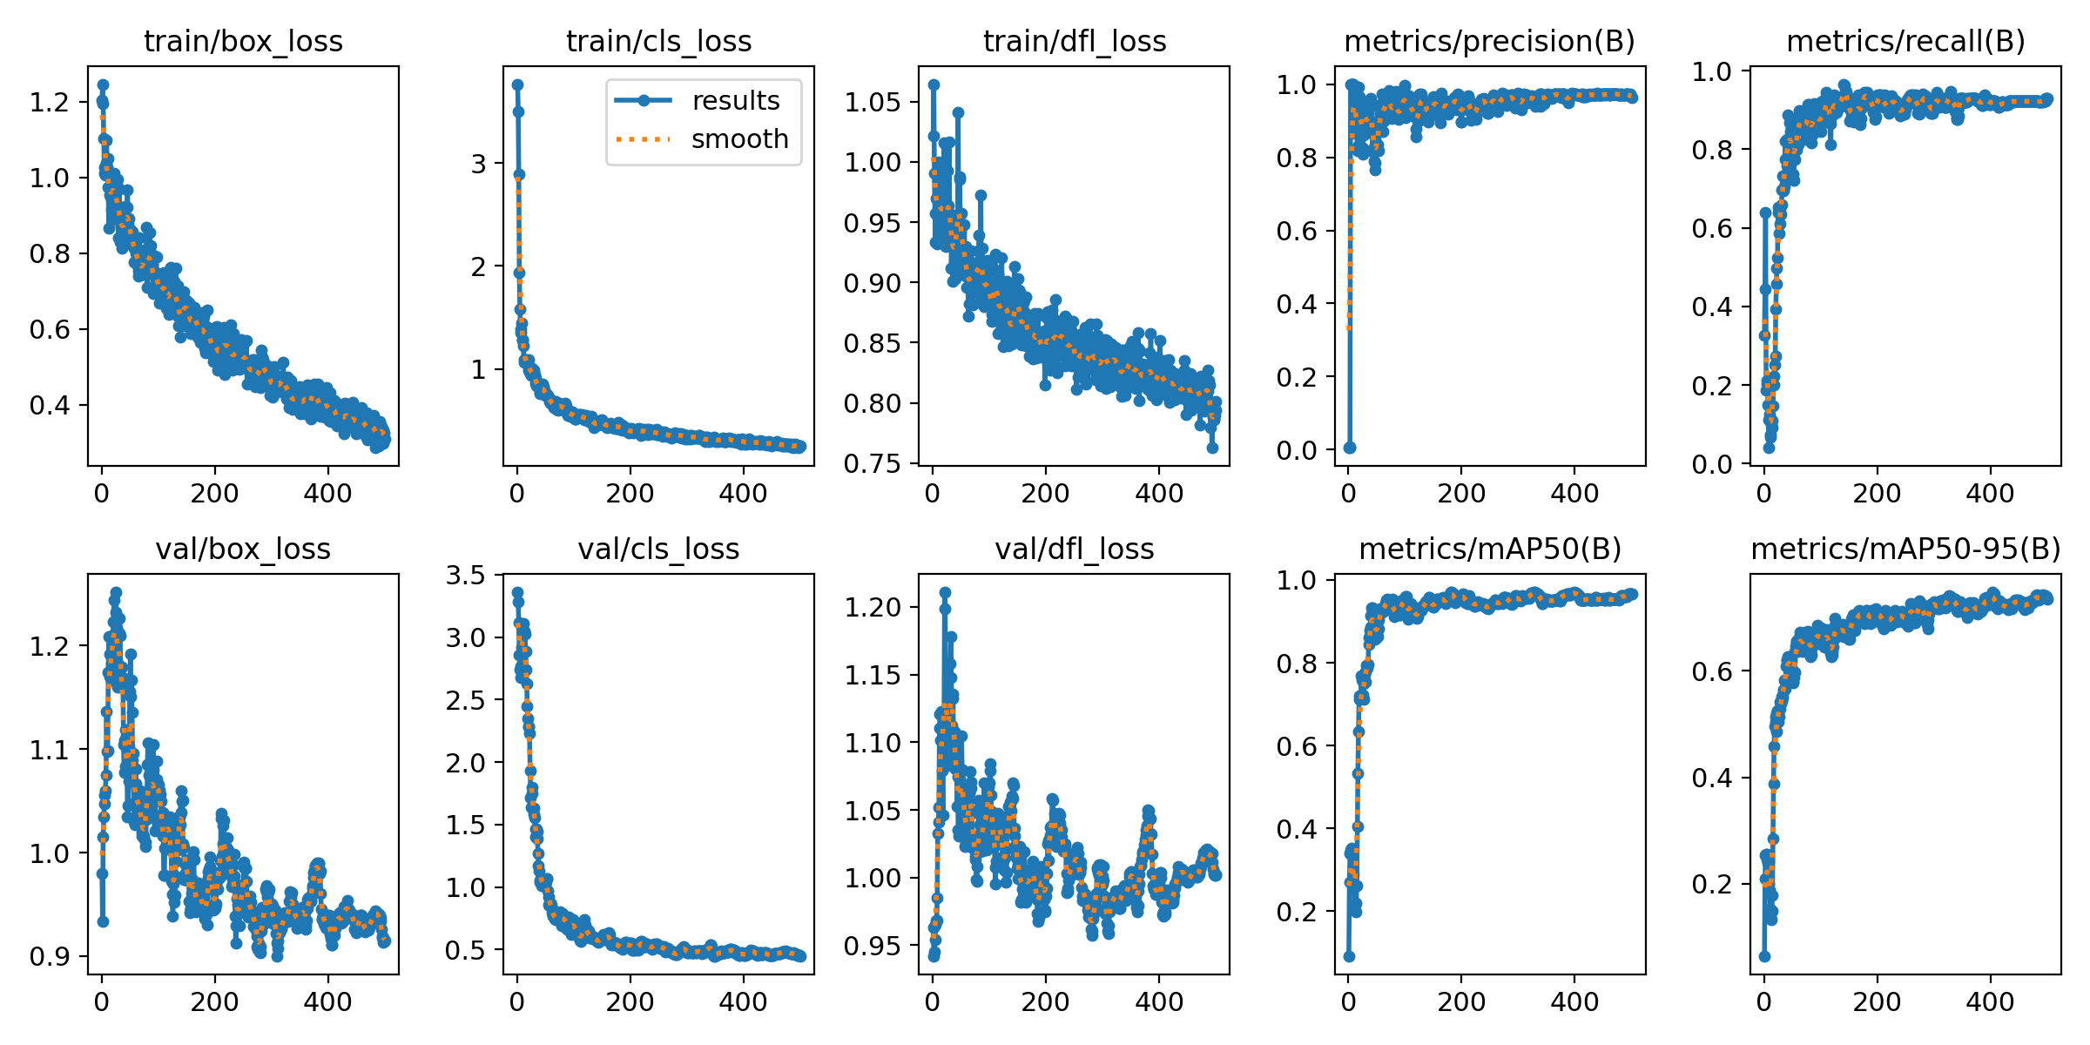
1.2 模型训练、结果分析
训练模型的代码只要3行就行
选择了训练500个epoch，训练耗时大概在十分钟左右
观察对显存利用的情况，基本全部用上了，再多估计会出现频繁的数据交换，不利于训练
Notes:
可以看到随着训练次数增加，损失率都在逐步下降，但是boxloss在验证集上面的表现不好

Slide 6
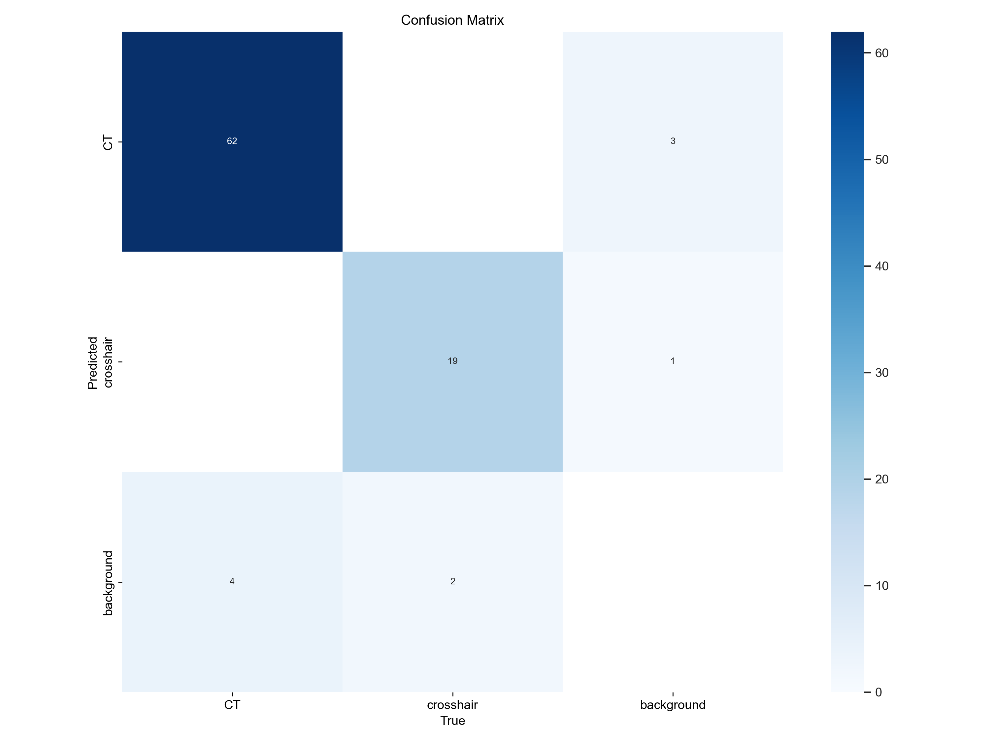
1.2 模型训练、结果分析

Slide 7
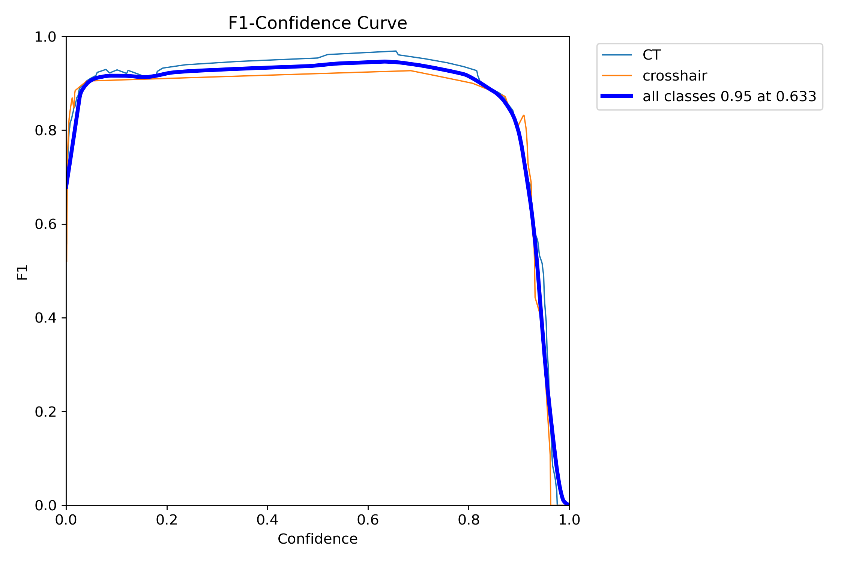
1.2 模型训练、结果分析
F1分数是精确率和召回率之间的调和平均，高F1分数代表着两者之间的良好平衡
这对我们之后构建模型时候选择conf阈值有所帮助

Slide 8
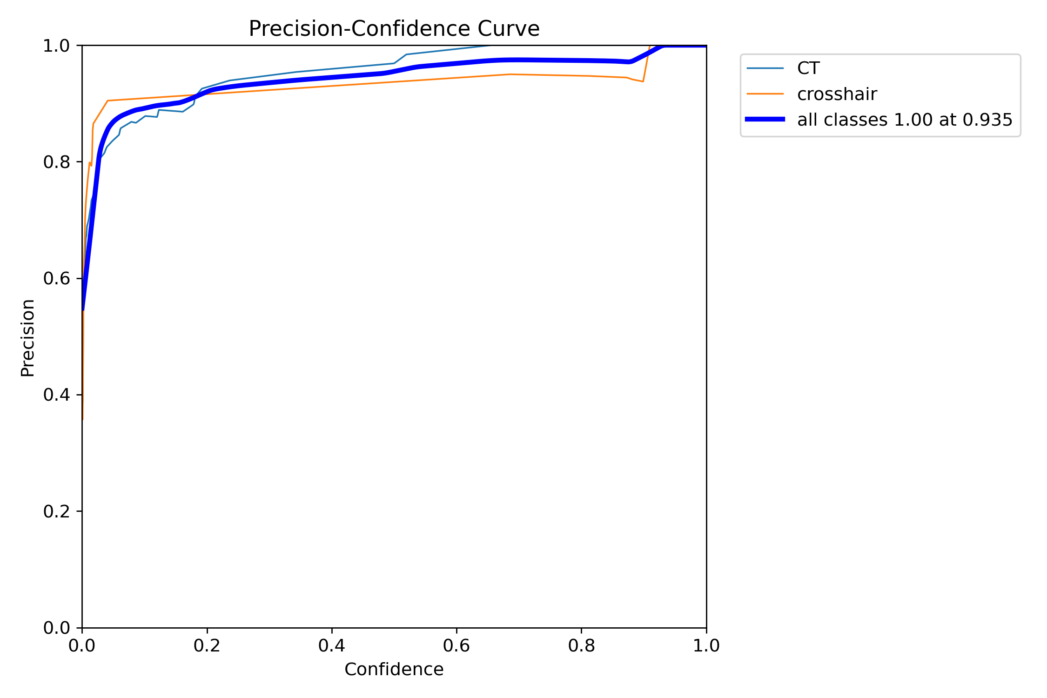
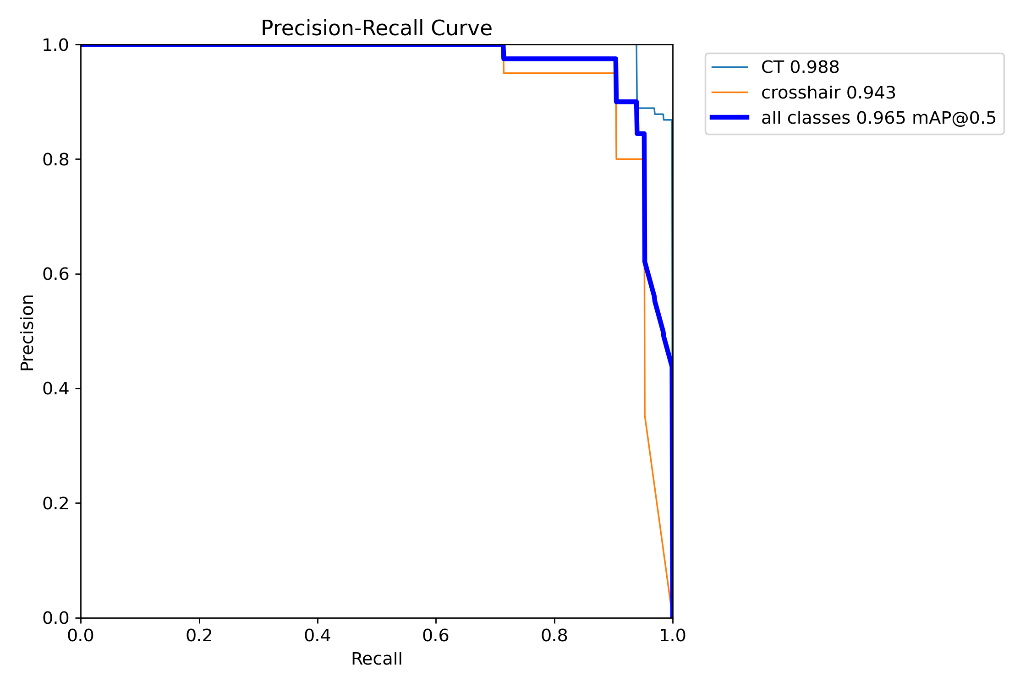
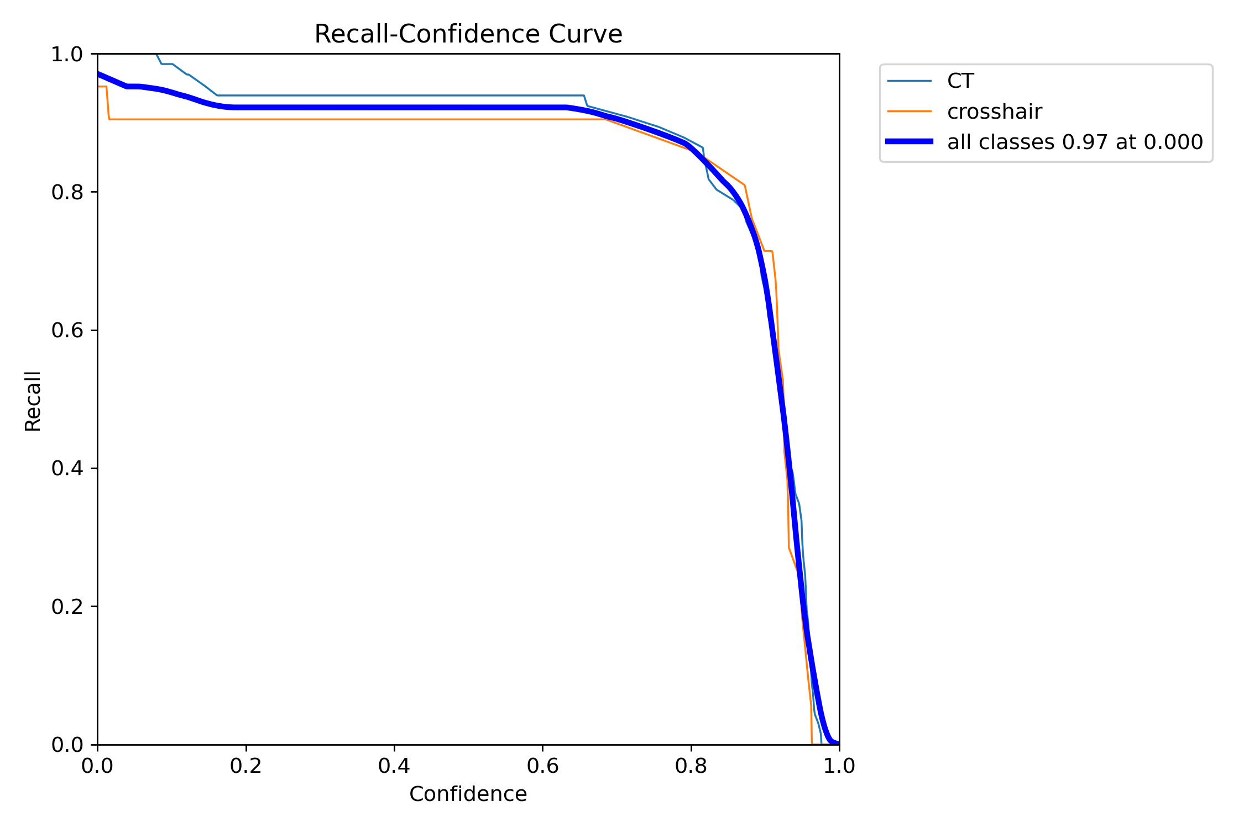
1.2 模型训练、结果分析

Slide 9
2.1 整体架构
整体上由3个模块构成：
1. 屏幕捕捉模块
2. 图片推断模块
3. 鼠标移动模块
4. 按键监控模块
采用了多线程的方式进行项目搭建，每一个模块都至少是一个线程
模块之间尽量做到隔离，模块内部也将任务进行划分，便于拓展开发
使用锁进行并发线程间的同步互斥

Slide 10
屏幕捕捉模块
两种方法：
1 使用obs捕捉画面，将obs虚拟化成一个网络摄像头，再使用opencv进行画面获取
2 使用mss进行画面的获取。这里由于画面的获取和预处理需要时间，所以另外拉了一个线程出来专门进行画面的获取，大幅度的提高了帧率
对比：使用体验上，使用obs的帧率略高于mss，约高3到4帧；使用mss的延迟会更低一些，推测是因为推流会导致延迟。不过这两者的性能瓶颈应该在gpu的处理上面，理由主要是观察到，当鼠标切到桌面上的时候，aimbot的gpu占用高于游戏，帧率能到60左右；当鼠标进入游戏，系统将资源更多的调度给游戏，gpu占用降低，两个方法均在30帧左右

Slide 11
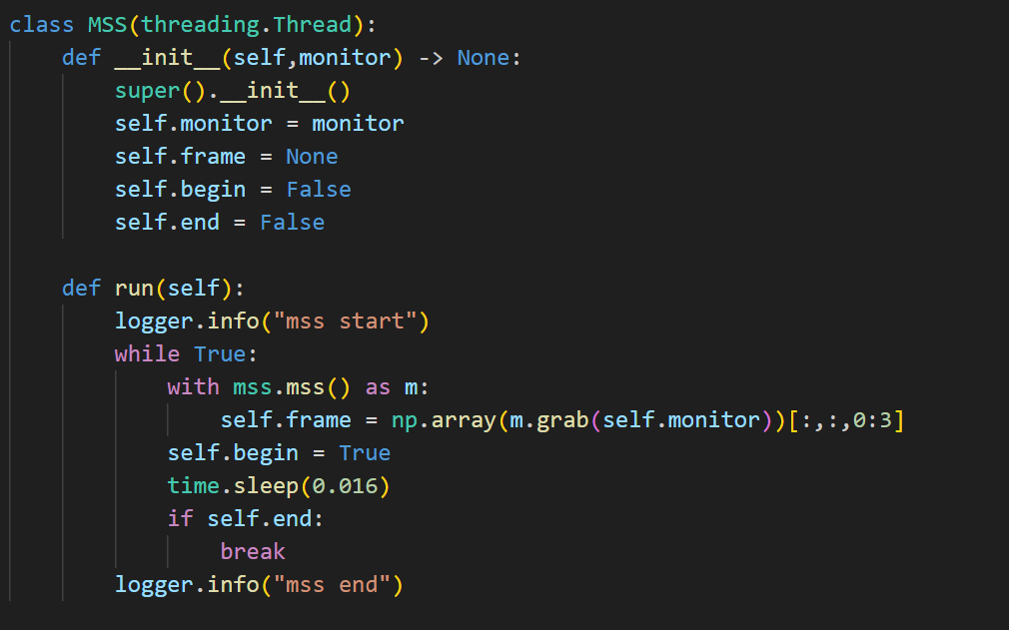
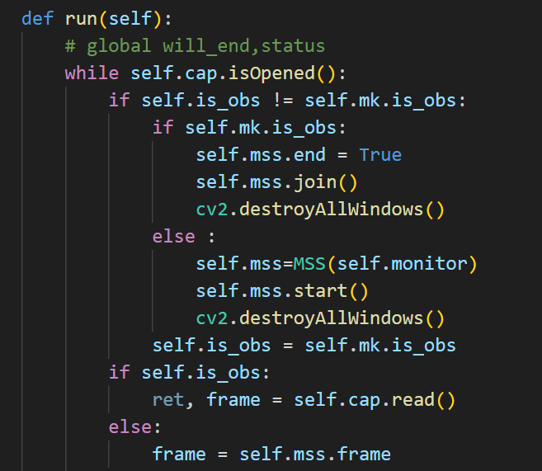
屏幕捕捉模块

Slide 12
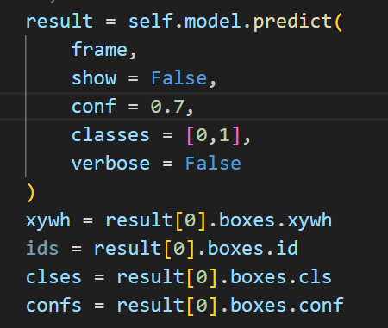

图片推断模块
从屏幕捕捉模块中获取画面，送入微调后的yolov8中进行推断
将结果送到鼠标移动模块
输出画面
这里的conf选用了0.7，基于的是之前的结果

Slide 13
鼠标移动模块
主要两个函数，update和move。
update是暴露给上一个模块的接口，主要完成目标的选择和定位工作
move模块根据update提供的信息，完成鼠标移动量的计算。使用pydirectinput进行鼠标控制。
这里的控制算法选择了PID，可以根据需要，更加灵活的提供配置选择。
两个函数之间通过锁进行同步
将功能进行分离，便于开发，如控制算法的迭代

Slide 14
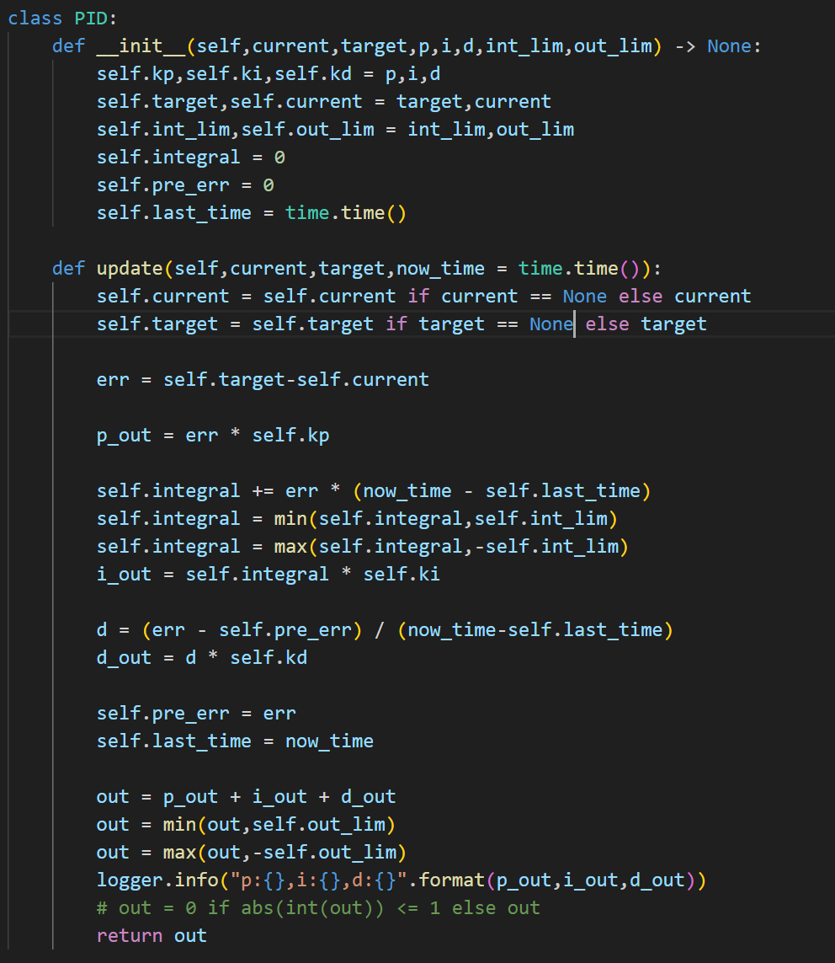
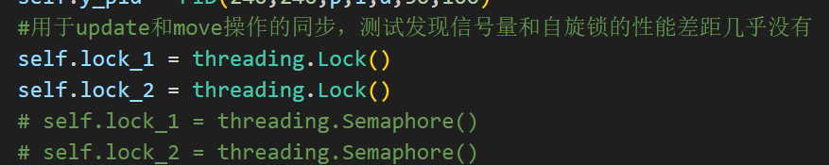
鼠标移动模块

Slide 15
按键监控模块
根据按键控制，进行自瞄开关、退出、屏幕源切换等功能

Slide 16
3 效果展示
特性：由于专门进行了准星的识别，所以可以在连续射击时候做到“压枪”的效果

Slide 17
不足和展望
利用鼠标驱动进行鼠标控制，更加高效
加入对于匪的识别（只是偷懒没做。。。
更好的PID调参或者更棒的控制算法
加大训练集，提高准确率，有些准星和远处的人重合的情况容易产生误判，
识别敌人头（也是偷懒

